Slide 1
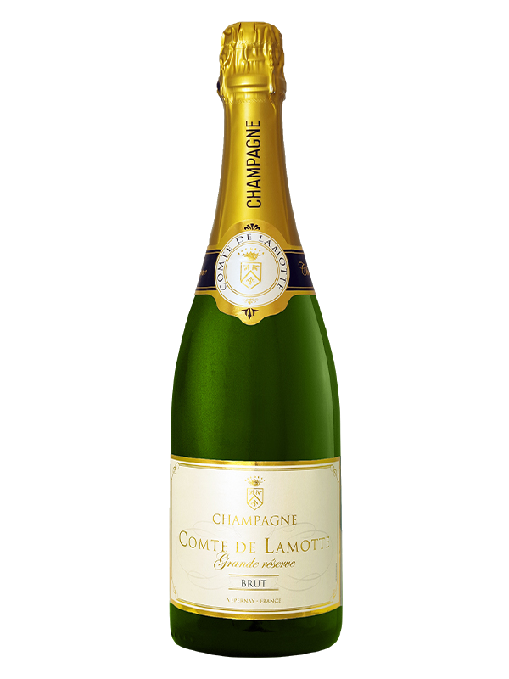
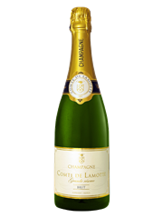
■PRICE CARD
コント・ド・ラモット・ブリュット・ハーフ
コント・ド・ラモット・ブリュット・ハーフ
老舗メゾン「ラプノー・ファミリー」が贈る珠玉のシャンパーニュ
老舗メゾン「ラプノー・ファミリー」が贈る珠玉のシャンパーニュ
原産国：フランス/AOC シャンパーニュ
生産者：ジー・エイチ・マルテル
品種 ：ピノ・ノワール/シャルドネ
味わい：白泡・辛口・フルボディ
原産国：フランス/AOC シャンパーニュ
生産者：ジー・エイチ・マルテル
品種 ：ピノ・ノワール/シャルドネ
味わい：白泡・辛口・フルボディ
希望小売価格
5,280
円 (税込)
価格
コント・ド・ラモット・ブリュット・ハーフ
コント・ド・ラモット・ブリュット・ハーフ
老舗ﾒｿﾞﾝ「ラプノー・ファミリー」が贈る珠玉のシャンパーニュ
老舗ﾒｿﾞﾝ「ラプノー・ファミリー」が贈る珠玉のシャンパーニュ
原産国 ：フランス/AOC シャンパーニュ
生産者 ：ジー・エイチ・マルテル
品種 ：ピノ・ノワール/シャルドネ
味わい ：白泡・辛口・フルボディ
原産国 ：フランス/AOC シャンパーニュ
生産者 ：ジー・エイチ・マルテル
品種 ：ピノ・ノワール/シャルドネ
味わい ：白泡・辛口・フルボディ
希望
小売
\4,800 (税込 \5,280)
価格
コント・ド・ラモット・ブリュット・ハーフ
コント・ド・ラモット・ブリュット・ハーフ
老舗メゾン「ラプノー・ファミリー」が贈る珠玉のシャンパーニュ
老舗メゾン「ラプノー・ファミリー」が贈る珠玉のシャンパーニュ
シャンパーニュ地方の高品質な葡萄のみをセレクトして醸造。
生産地区はシャンパーニュ地方・エペルネイ村。泡立ちはきめ細かく、白い花の香りとドライアプリコットなどフルーツの香りを思わせます。バランスよくフレッシュで余韻が長いタイプのワインです。
シャンパーニュ地方の高品質な葡萄のみをセレクトして醸造。
生産地区はシャンパーニュ地方・エペルネイ村。泡立ちはきめ細かく、白い花の香りとドライアプリコットなどフルーツの香りを思わせます。バランスよくフレッシュで余韻が長いタイプのワインです。
原産国 ：フランス/AOC シャンパーニュ
生産者 ：ジー・エイチ・マルテル
品種 ：ピノ・ノワール/シャルドネ
味わい ：白泡・辛口・フルボディ
原産国 ：フランス/AOC シャンパーニュ
生産者 ：ジー・エイチ・マルテル
品種 ：ピノ・ノワール/シャルドネ
味わい ：白泡・辛口・フルボディ
希望
小売
\4,800 (税込 \5,280)
価格

